Slide 1
«Нелекция». Аппендикс 1
Лекцию 2 я буду рассказывать в следующий раз… Сегодня – только если вы справитесь с заданиями 1-й задачи

Slide 2
Напомню – этилен(C₂H₄)
В прошлый раз практикум как-то скомкался
Текст задания – в папке S:\Materials\515\ППЭ-2023\tasks\task1\read.me
Примеры файлов
S:\Materials\515\ППЭ-2023\tasks\task1\C2H4

Slide 3
А сейчас: «Аппендикс к Аппендиксу»
Найдем все данные про этилен в NIST’e (самостоятельно☺)
http://webbook.nist.gov/chemistry/form-ser.html
И еще полезная база(no https!)
http://cccbdb.nist.gov

Slide 4
Что мы успели «под конец занятия»
Каждый «что-то посчитал»☺. Кто может сказать что он сосчитал. Что именно?
Задача? Метод? Базис? Что сверять с экспериментом будем☺?
Я так хотел, чтобы вы полюбовались анимацией колебаний и явно поторопился

Slide 5
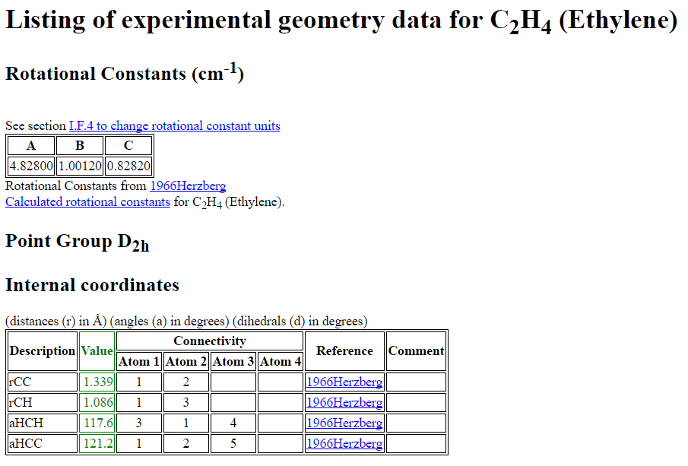
Из NIST’a(http://cccbdb.nist.gov)
Вот для начала сравните ваши рассчитанные с экспериментом!☺

Slide 6
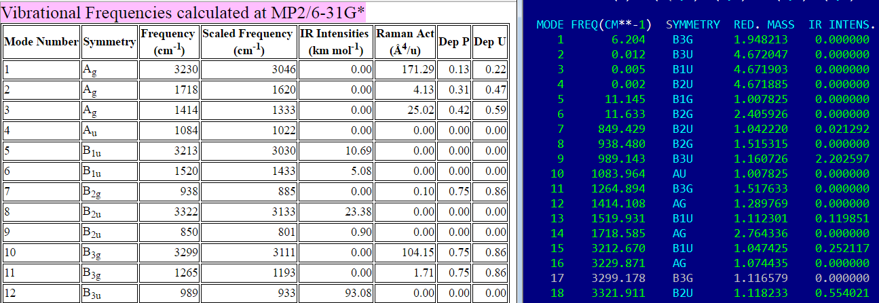
А ВОТ КОГДА СОВПАДАЕТ!!!
А КОГДА НЕ СОВПАДАЕТ – ТО, ПОЧЕМУ?!
Надо еще выкинуть ispher=…(5-ти компонентные d-функции)

